Slide 1
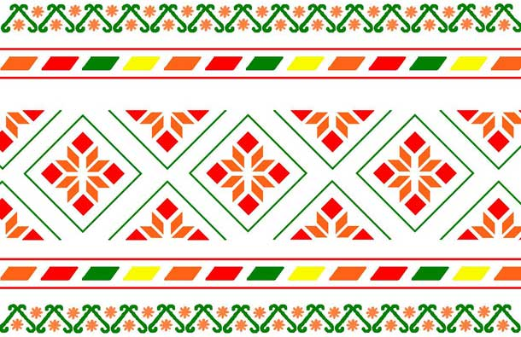
Башкирский национальный костюм
Презентацию выполнили:
Огаркова Юлия, Сазонова Дарья, Габова Софья

Slide 2
Национальный костюм башкир многослойный: нижняя одежда несколькими слоями покрывалась верхней: два, три толстых халата и, наконец, расшитый елян - разновидность длиннополого пальто из сукна, кожи, войлока, меха, овчины

Slide 3
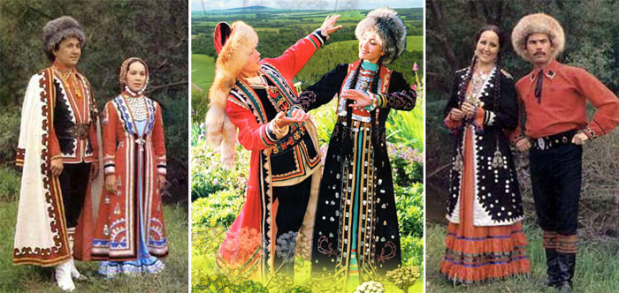
Шили елян обязательно на подкладе, мужчинам - с прямой спиной, а женщинам - приталенный и сильно расклешённый. Мужской елян для лета кроили из тёмных хлопчатых тканей, праздничный - из бархата, белого атласа, шёлка.

Slide 4
Нашивки на рукавах, полах и подоле были красные, синие, зелёные чередовались с позументами. Украшали вышивками и аппликациями, монетками, кораллами. И обязательны были треугольники, нашитые на плечах (яурынса).

Slide 5
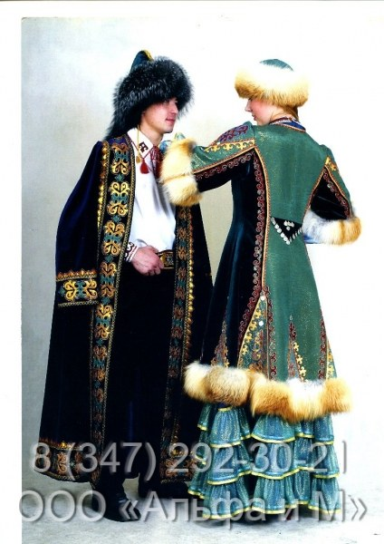
Распространённый вид башкирской верхней одежды - казакин. Женщины под казакин надевали платья, широкие штаны, короткие безрукавые камзолы, а на праздник - обязательно бархатные или шёлковые халаты. Зимой поверх могли надеть тулуп или шубу. Также шились зимние чекмени из сукна.

Slide 6
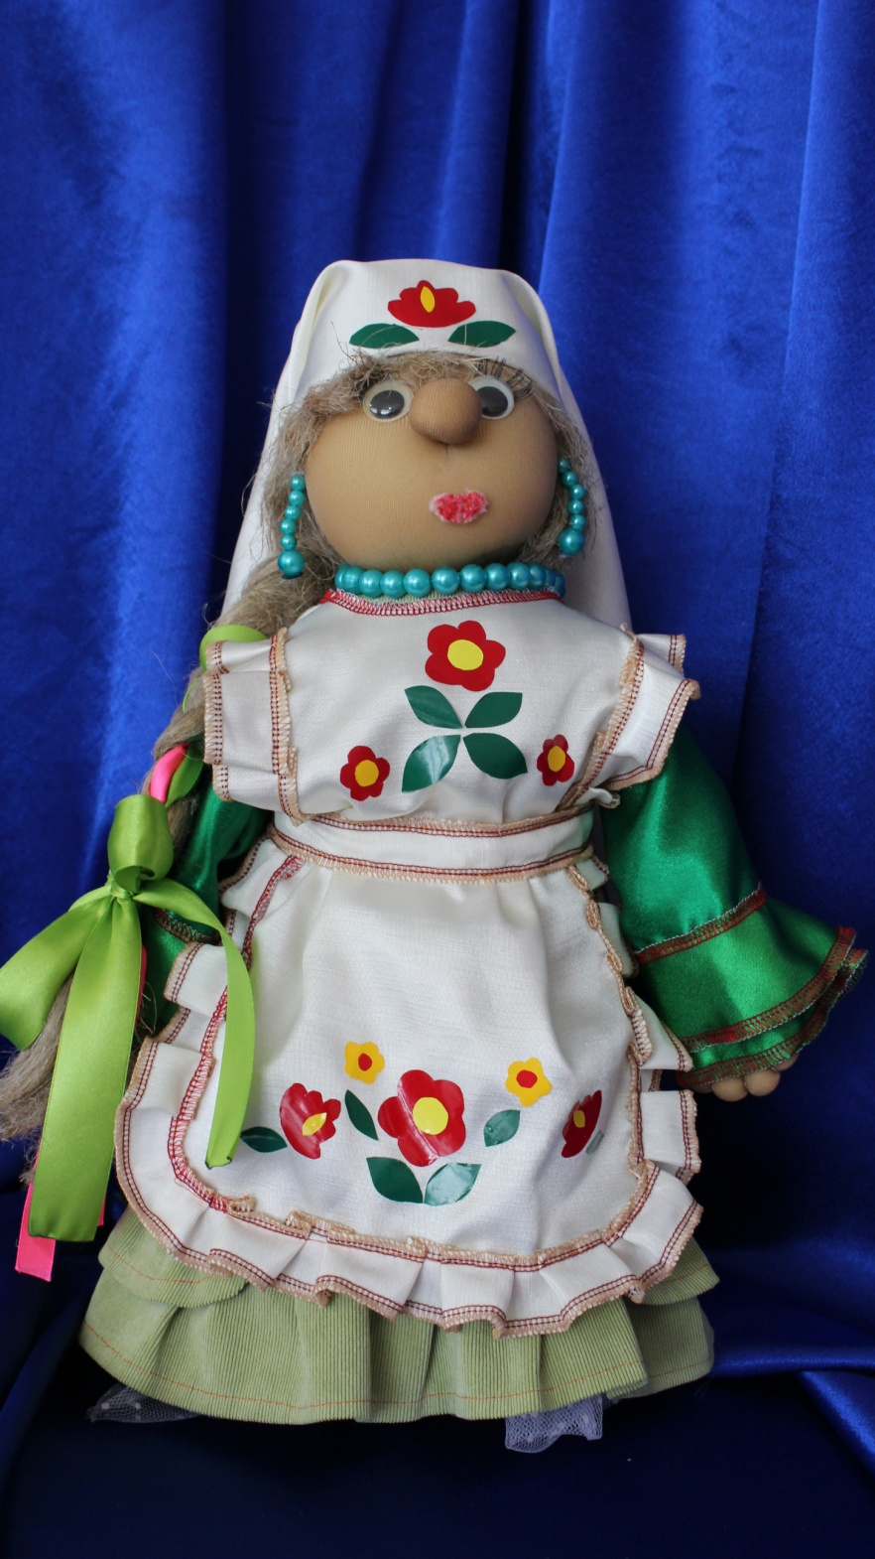
Кукла в башкирском национальном костюме выполнена в текстильной технике

Slide 7
https://yandex.ru/images/search?img_url=http%3A%2F%2Fgamejulia.ru%2Fimages%2Fi%2Fnats-kostyum-bashkiri.jpg&text=%D0%B1%D0%B0%D1%88%D0%BA%D0%B8%D1%80%D1%81%D0%BA%D0%B8%D0%B9%20%D0%BD%D0%B0%D1%86%D0%B8%D0%BE%D0%BD%D0%B0%D0%BB%D1%8C%D0%BD%D1%8B%D0%B9%20%D0%BA%D0%BE%D1%81%D1%82%D1%8E%D0%BC&noreask=1&pos=0&lr=53&rpt=simage
https://yandex.ru/images/search?img_url=http%3A%2F%2Fcs619723.vk.me%2Fv619723408%2F123fe%2FGo29lFOyv-8.jpg&text=%D0%BA%D0%B0%D1%80%D1%82%D0%B8%D0%BD%D0%BA%D0%B0%20%D0%B1%D0%B0%D1%88%D0%BA%D0%B8%D1%80%D1%81%D0%BA%D0%B8%D0%B9%20%D0%BE%D1%80%D0%BD%D0%B0%D0%BC%D0%B5%D0%BD%D1%82&noreask=1&pos=0&lr=53&rpt=simage

